Slide 1

Мэрия городского округа Тольятти
Общественное обсуждение
бюджетных ассигнований на 2015 год
и плановый период 2016 и 2017 г.
Главный распорядитель бюджетных средств –
Департамент культуры

Slide 2
Проект бюджета-2015. Культура
Сеть
муниципальных учреждений культуры и искусства

Slide 3
Проект бюджета-2015. Культура
Проект бюджета-2015. Культура
Общий объем бюджетных ассигнований на 2015 год - 830 467 тыс. руб.
МП «Культура Тольятти (2014-2018 гг.)» - 829 185 тыс. руб.
МП «Формирование беспрепятственного доступа инвалидов» - 427 тыс. руб.
МП «Пожарная безопасность» - 855 тыс. руб.

Slide 4
Проект бюджета-2015. Культура
Муниципальная программа
«Культура Тольятти (2014-2018 гг.)»

Slide 5
Проект бюджета-2015. Культура
Муниципальная программа
«Культура Тольятти (2014-2018 гг.)»
ОБРАЗОВАНИЕ
Образовательные учреждения дополнительного образования детей - 277 903 тыс. руб.
Тольяттинская консерватория (институт) –
97 910 тыс. руб.

Slide 6
Проект бюджета-2015. Культура
Муниципальная программа
«Культура Тольятти (2014-2018 гг.)»
КУЛЬТУРА
Библиотеки 136 771 тыс.руб.
Культурно-досуговые учреждения 87 458 тыс. руб.
Музеи 31 951 тыс. руб.
Театры 197 085 тыс. руб.
Департамент культуры 107 тыс. руб.

Slide 7
Проект бюджета-2015. Культура
Субсидии на проведение мероприятий - 33405 тыс. руб.
Культурно-массовые мероприятия в рамках празднования Масленицы, Дня Победы, Дня защитника Отечества, 278-летия города Ставрополь-Тольятти 3 598 тыс. руб.
Фестивали, народные гуляния, культурные акции, презентации книжных изданий, приём иностранных творческих коллективов 1 307 тыс. руб.
Проектные работы на реконструкцию
здания «Пирамида» 28 500 тыс. руб.

Slide 8
Проект бюджета-2015. Культура
Увеличение фонда оплаты труда
отдельных категорий работников

Slide 9
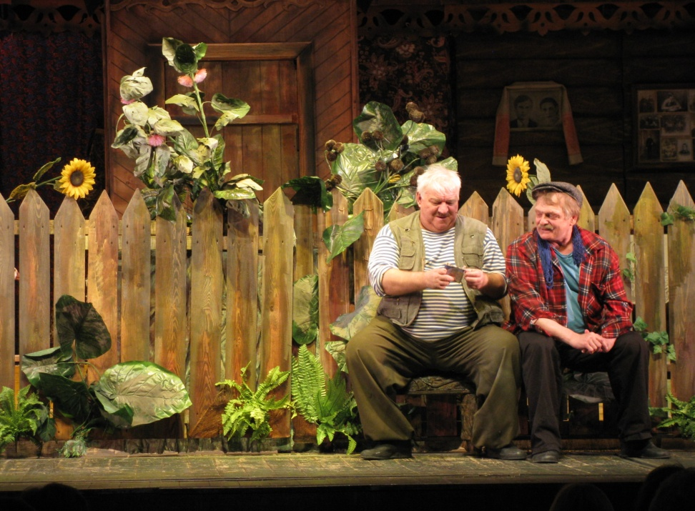
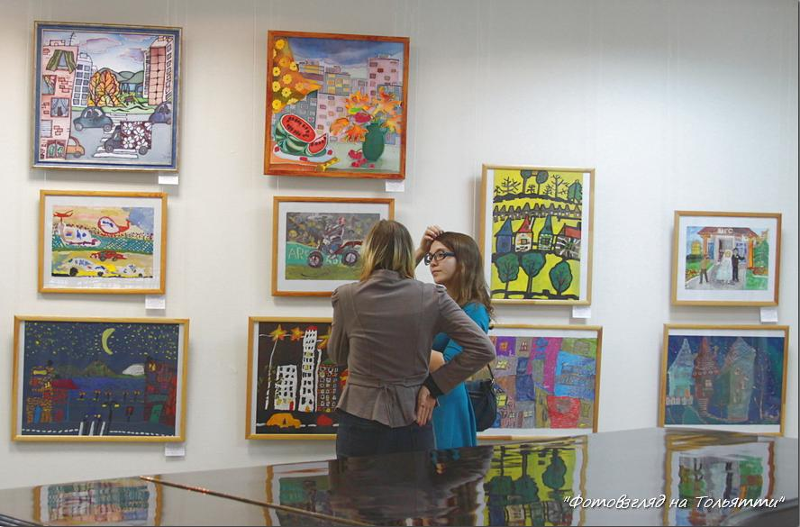
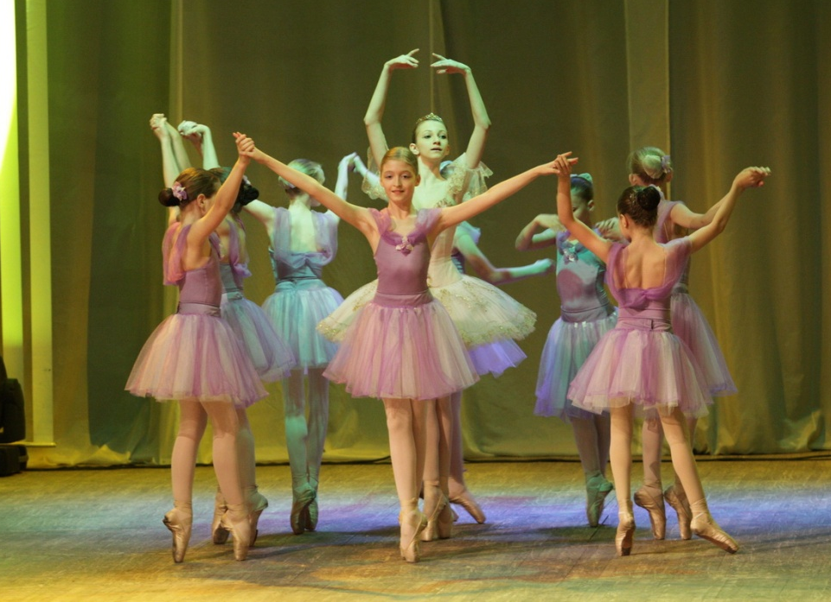
Проект бюджета-2015. Культура
Спасибо за внимание!

